Slide 1

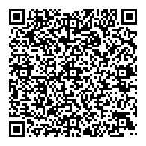
< お問い合わせ >
日本語 : 0819-3255-5647
Indonesian : 0817-9803-381
home@dessert-island.net
E-bidet説明書/Manual Book
こちらのQRコードより、ご確認お願いいたします。
Please download manual book from this QR code

